Slide 1
GEOGRAFIYA
10-sinf
Mavzu: Xalqaro migratsiya jarayonlari va muammolari
Shayxontohur tumani 276-maktabning
geografiya fani o’qituvchisi Shodiyeva Nafosat

Slide 2
Migratsiya
Migratsiya (lotincha migratio – “ko‘chish”) – aholining bir hududdan boshqa hududga doimiy yoki vaqtincha muddatga ko‘chishi.

Slide 3
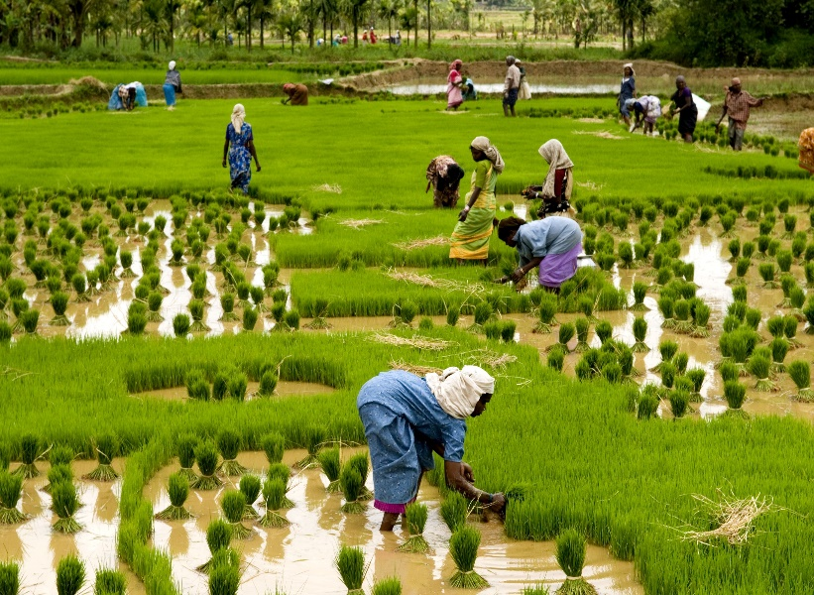
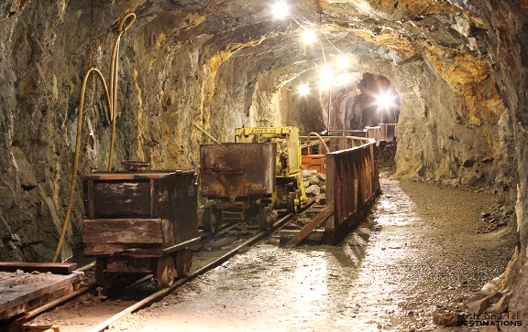
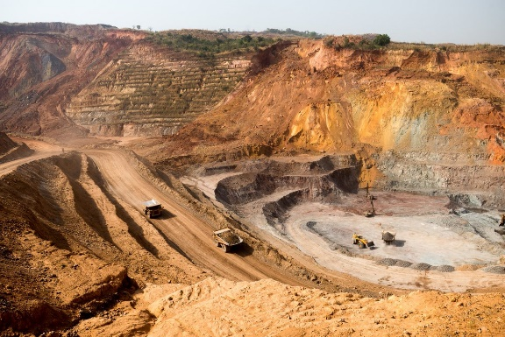
Muddatiga ko‘ra migratsiya turlari
Muddatiga ko‘ra migratsiya turlari
doimiy
vaqtincha
mavsumiy
vaxtali
mayatniksimon

Slide 4
Aholi migratsiya
tashkillash-tirilmagan
Majburiy
Tashkillash-tirilgan
Ixtiyoriy

Slide 5
Aholi migratsiyasiga sabab
iqtisodiy
oilaviy
ekologik
diniy
etnik
siyosiy

Slide 6
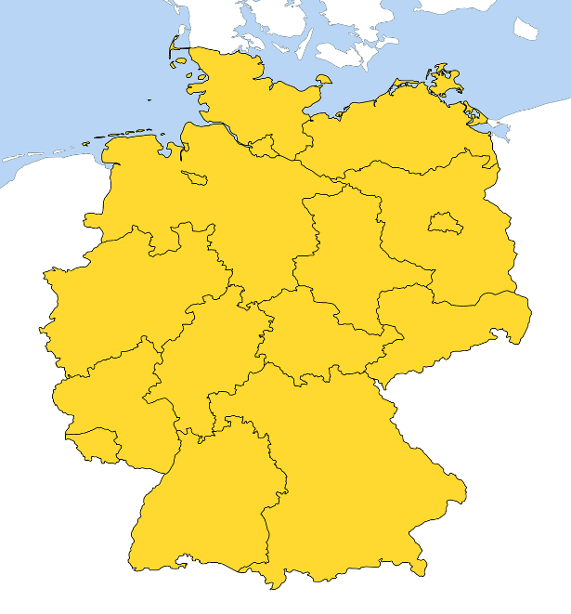
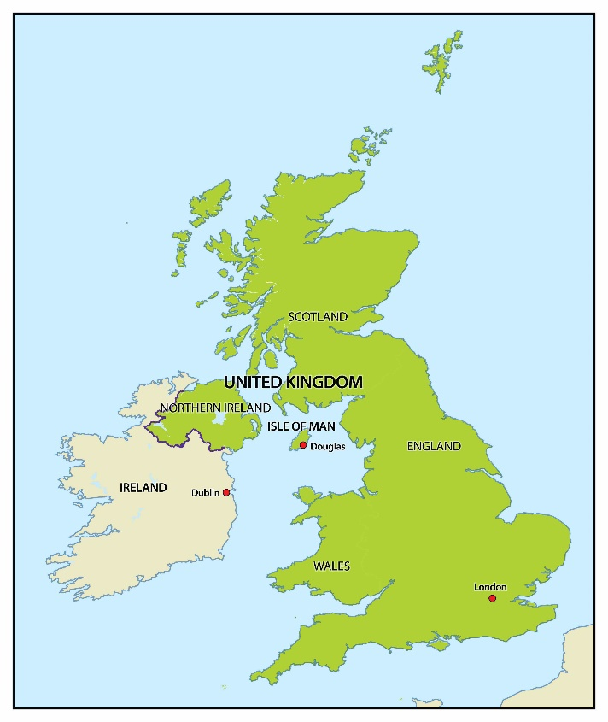
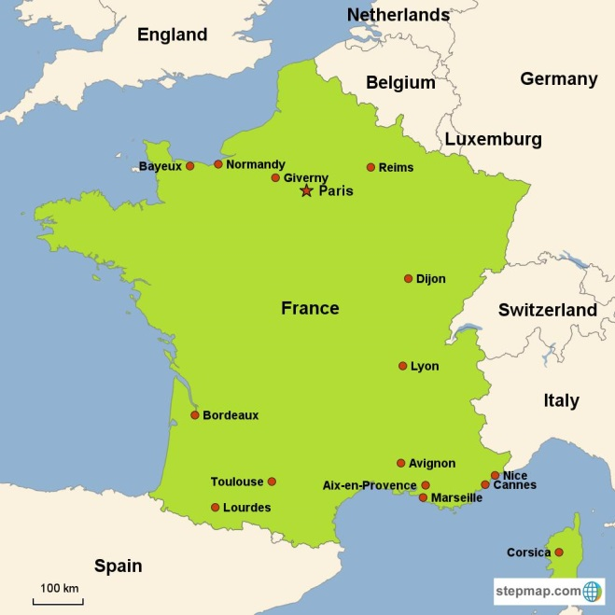
ПРВ
Migratsiya to‘lqini
Hozirgi vaqtda eng katta migratsiya to‘lqini rivojlanayotgan mamlakatlardan rivojlangan mamlakatlarga tomon yo‘nalgan
7-10 mln immigrant
45 mln immigrant

Slide 7
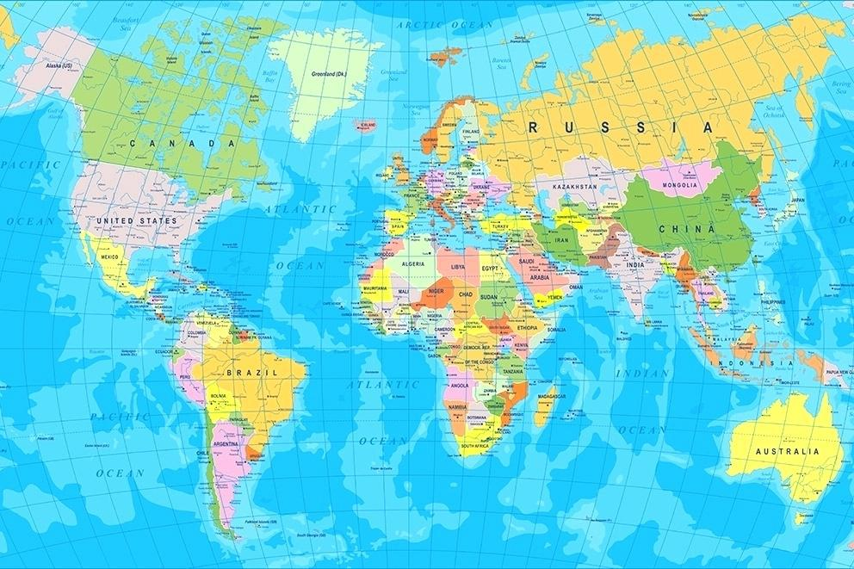
G‘arbiy Yevropaga immigrantlar oqimi

Slide 8
Yirik migratsion oqimlar

Slide 9
Qo‘shni davlatlar orasidagi migratsion oqimlar

Slide 10
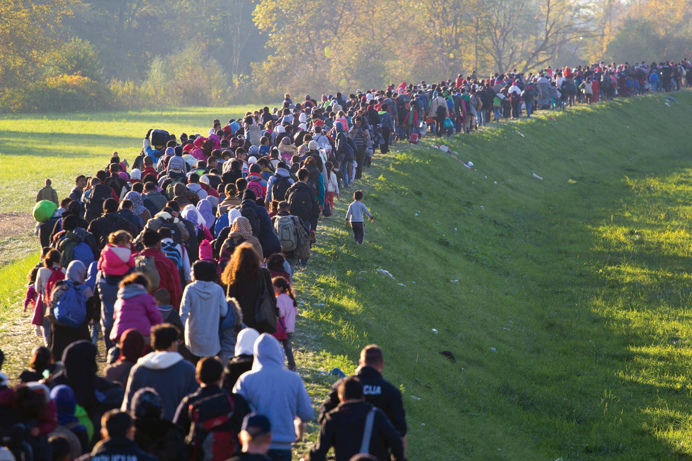
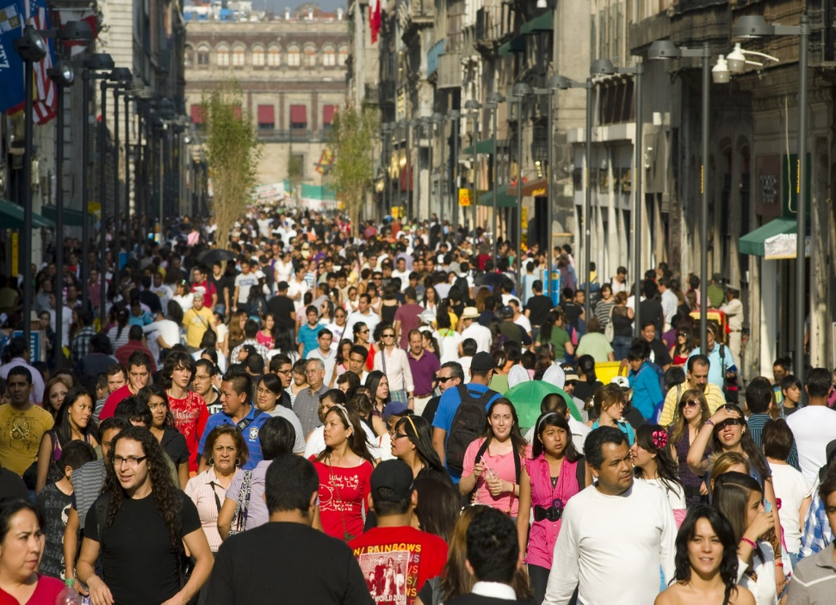
ПРВ
Xalqaro aholi migratsiyasining xususiyatlari va muammoli jihatlari
Tashqi migratsiya ayrim hollarda rivojlangan va o‘tish iqtisodiyotidagi davlatlar uchun aholining umumiy ko‘payishida katta rol o‘ynaydigan bo‘ldi.
Ba’zida mahalliy aholi va kelgindilar orasida to‘qnashuv, mojarolar ham sodir bo‘lib turibdi.

Slide 11
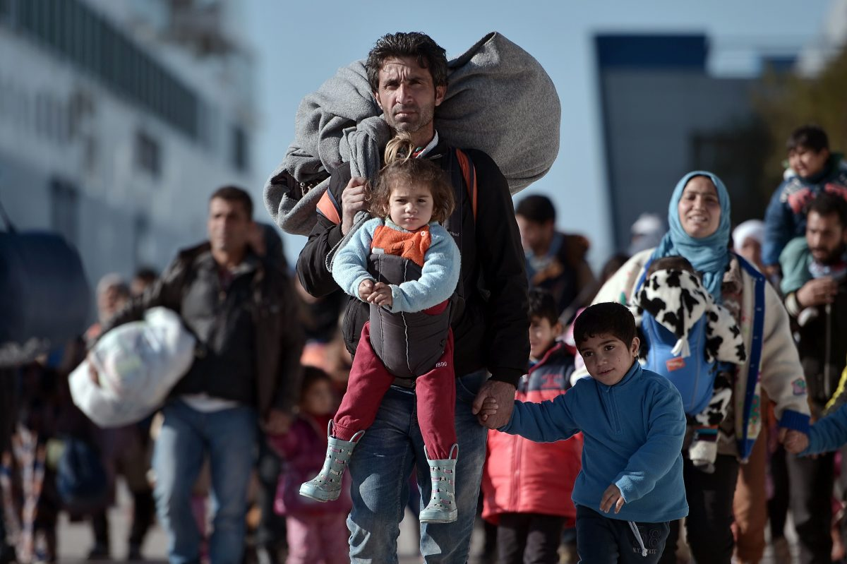
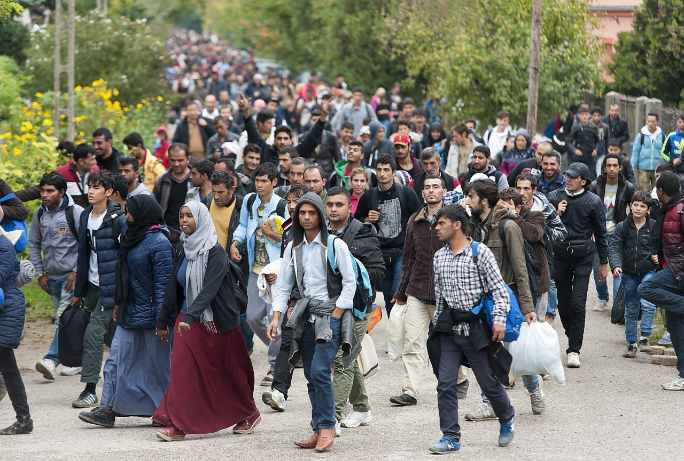
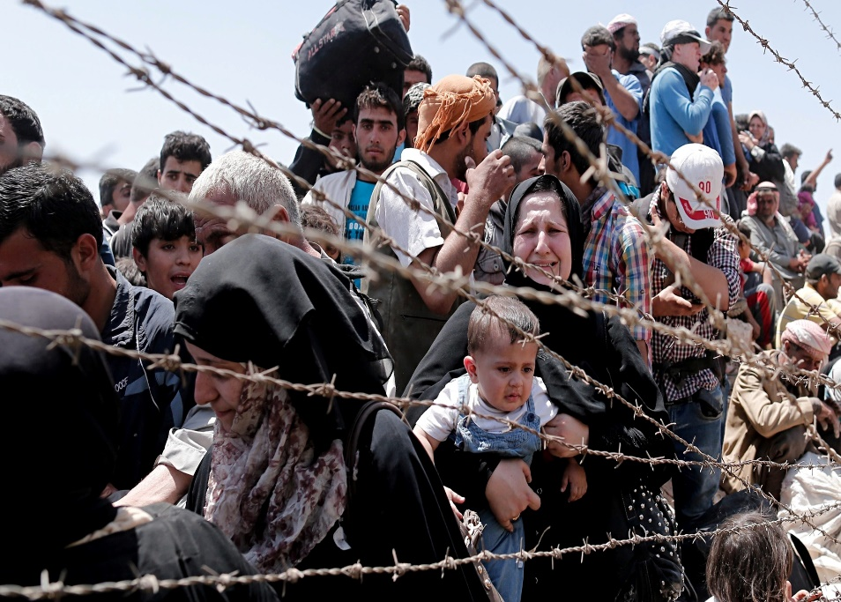
ПРВ
Xalqaro aholi migratsiyasining xususiyatlari va muammoli jihatlari
Oxirgi yillarda dunyoda aholining majburiy migratsiyalari kuchayib bormoqda. Bu migratsion to‘lqinlarning o‘choqlari sifatida Suriya, Iroq, Falastin, Liviya, Afg‘oniston va boshqa harbiy-siyosiy vaziyati og‘ir va aholining keng qatlamlari uchun xavfli bo‘lgan davlatlar alohida ajralib turibdi.

Slide 12
Xalqaro aholi migratsiyasining xususiyatlari va muammoli jihatlari
Zamonaviy migratsiyaning yana bir muhim jihati shundan iboratki, xalqaro migrantlarning sifat tarkibi o‘zgarib bormoqda.
immigratsiya markazlari
emigratsiya o‘choqlari

Slide 13
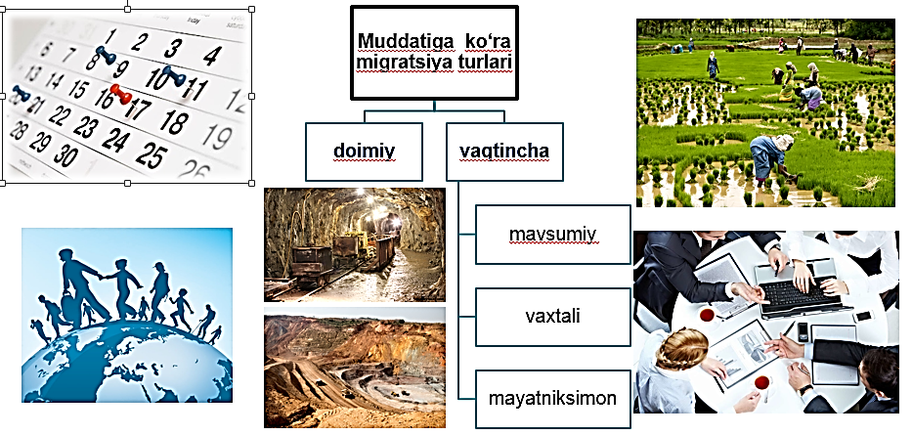
Xulosa

Slide 14
Mavzuni mustahkamlash
Rasmda qanday geografik jarayon tasvirlangan?
MIGRATSIYA
IMMIGRATSIYA
EMMIGRATSIYA

Slide 15
Mavzuni mustahkamlash
Rasmda migratsiya jarayoni tasvirlangan bo‘lib, aholi bir hududdan ikkinchi hududga ko‘chmoqda. Aytingchi bu hududlarning qaysi biri emigratsiya o‘chog‘i va qaysi biri immigratsiya markazi?
immigratsiya markazi
emigratsiya o‘chog’i

Slide 16
Mustaqil bajarish uchun topshiriqlar
1. Darslikning 79-82-sahifalaridagi mavzuni o‘qish va mavzu yakunidagi savollarga javob yozish.
2. Internet tarmog’idan foydalanib migratsiya jarayoning salbiy va ijobiy tomonlariga misollar keltiring?

